Slide 1
SQL
Structured Query Language

Slide 2
Lembrando...
Precisa estar com o MySQL Workbench aberto
Precisa ter permissão de alteração da base de dados, por exemplo root
Precisa definir a base de dados em uso: use teste;

Slide 3
COMANDOS DML- Data Manipulation Language
INSERT INTO – inserir dados em uma tabela
INSERT INTO nome_tabela (nome_coluna1, nome_coluna2, ..., nome_colunaN) VALUES (valor1, valor2, valor3, ..., valorN);
SELECT – escolher colunas (campos) da tabela para apresentar na query (consulta)
SELECT nome_coluna1, nome_coluna2, ..., nome_colunaN
FROM nome_tabela ;
SELECT * FROM nome_tabela;

Slide 4
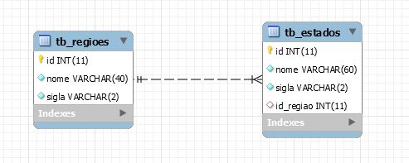
Criar o database db_ibge
Qual a chave primária de tb_regioes ? ______
Qual a chave primária de tb_estados ? ______
Qual a chave estrangeira ? ____________ toda chave estrangeira referencia uma tabela e a chave primária dela.
Qual tabela a chave estrangeira faz referência ?_________

Slide 5
Criar o database db_ibge
Qual a chave primária de tb_regioes ? id
Qual a chave primária de tb_estados ? id
Qual a chave estrangeira ? id_regiao toda chave estrangeira referencia uma tabela e a chave primária dela.
Qual tabela a chave estrangeira faz referência ? tb_regioes

Slide 6
Comandos SQL – criar a base de dados ibge e criar a tabela tb_regioes
CREATE DATABASE db_ibge;
USE db_ibge;
/*Criar a tabela tb_regioes*/
CREATE TABLE tb_regioes
(
id INT NOT NULL PRIMARY KEY,
nome VARCHAR(40) NOT NULL,
sigla VARCHAR(2) NOT NULL
) ;

Slide 7
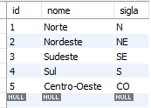
Fazer os insert na tabela tb_regioes
Inserir os dados abaixo:

Slide 8
Fazer os insert na tabela tb_regioes
insert into tb_regioes (id,nome,sigla)
Values
(1, 'Norte', 'N'),
(2, 'Nordeste', 'NE'),
(3, 'Sudeste', 'SE'),
(4, 'Sul', 'S'),
(5, 'Centro-Oeste', 'CO');

Slide 9
Criar a tabela tb_estados
CREATE TABLE tb_estados (
id INT NOT NULL PRIMARY KEY,
nome VARCHAR(60) NOT NULL,
sigla VARCHAR(2) NOT NULL,
id_regiao INT DEFAULT NULL,
FOREIGN KEY (id_regiao) REFERENCES tb_regioes (id)
);

Slide 10
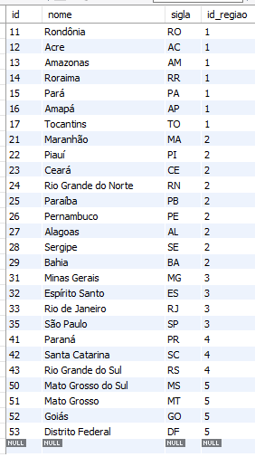
Fazer os inserts em tb_estados

Slide 11
Fazer os insert na tabela tb_estados
insert into tb_estados (id,nome,sigla,id_regiao) Values
(11, 'Rondônia', 'RO', 1),
(12, 'Acre', 'AC', 1),
(13, 'Amazonas', 'AM', 1),
(14, 'Roraima', 'RR', 1),
(15, 'Pará', 'PA', 1),
(16, 'Amapá', 'AP', 1),
(17, 'Tocantins', 'TO', 1);

Slide 12
Fazer os insert na tabela tb_estados
insert into tb_estados (id,nome,sigla,id_regiao) values
(21, 'Maranhão', 'MA', 2),
(22, 'Piauí', 'PI', 2),
(23, 'Ceará', 'CE', 2),
(24, 'Rio Grande do Norte', 'RN', 2),
(25, 'Paraíba', 'PB', 2),
(26, 'Pernambuco', 'PE', 2),
(27, 'Alagoas', 'AL', 2),
(28, 'Sergipe', 'SE', 2),
(29, 'Bahia', 'BA', 2);

Slide 13
Fazer os insert na tabela tb_estados
insert into tb_estados (id,nome,sigla,id_regiao) values
(31, 'Minas Gerais', 'MG', 3),
(32, 'Espírito Santo', 'ES', 3),
(33, 'Rio de Janeiro', 'RJ', 3),
(35, 'São Paulo', 'SP', 3);

Slide 14
Fazer os insert na tabela tb_estados
insert into tb_estados (id,nome,sigla,id_regiao) values
(41, 'Paraná', 'PR', 4),
(42, 'Santa Catarina', 'SC', 4),
(43, 'Rio Grande do Sul', 'RS', 4);

Slide 15
Fazer os insert na tabela tb_estados
insert into tb_estados (id,nome,sigla,id_regiao) values
(50, 'Mato Grosso do Sul', 'MS', 5),
(51, 'Mato Grosso', 'MT', 5),
(52, 'Goiás', 'GO', 5),
(53, 'Distrito Federal', 'DF', 5);

Slide 16
SELECT
SELECT – escolher colunas (campos) da tabela para apresentar na query (consulta)
SELECT nome_coluna1, nome_coluna2, ..., nome_colunaN
FROM nome_tabela ;
SELECT * FROM nome_tabela ;
Se você deseja selecionar todos os campos disponíveis na tabela, use o *
SELECT DISTINCT nome_coluna1, nome_coluna2, ..., nome_colunaN FROM nome_tabela;
A instrução SELECT DISTINCT é usada para retornar apenas valores distintos (diferentes)

Slide 17
Prática com SELECT
1 – Selecione todos os dados da tabela tb_regiões
2 – Selecione apenas o nome das regiões
3 – Selecione todos os dados da tabela tb_estados
4 – Selecione apenas o nome do estado e a sigla dos estados
5 – Selecione o id_região da tabela estados de forma distinta;

Slide 18
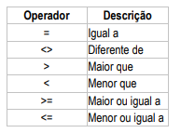
WHERE
A cláusula WHERE é usada para extrair apenas os registros que atendem a uma condição especificada.
SELECT nome_coluna1, nome_coluna2, ..., nome_colunaN
FROM nome_tabela
WHERE condição;
Exemplo:
SELECT * FROM Clientes WHERE Pais='Mexico';

Slide 19
Prática com SELECT
6 – Selecione todos os dados da tabela tb_regiões quando o nome da região for igual a Sul
7 – Selecione apenas o nome das regiões quando o nome da região o id for maior ou igual a 3
8 – Selecione todos os dados da tabela tb_estados que o id da região for igual a 3
9 – Selecione apenas o nome do estado e a sigla dos estados quando o id estado for menor que 24

Slide 20
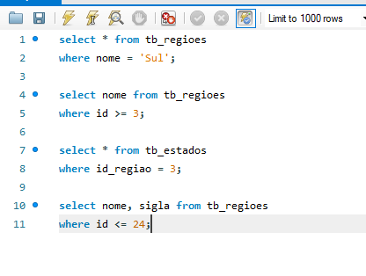
Prática com SELECT
6 – Selecione todos os dados da tabela tb_regiões quando o nome da região for igual a Sul
7 – Selecione apenas o nome das regiões quando o nome da região o id for maior ou igual a 3
8 – Selecione todos os dados da tabela tb_estados que o id da região for igual a 3
9 – Selecione apenas o nome do estado e a sigla dos estados quando o id estado for menor que 24

Slide 21
Operadores: AND / OR
Os operadores AND e OR são usados ​​para filtrar registros com base em mais de uma condição:
O operador AND exibe um registro se todas as condições separadas por AND forem verdadeiras.
O operador OR exibe um registro se alguma das condições separadas por OR for TRUE.
SELECT nome_coluna1, nome_coluna2, ..., nome_colunaN
FROM nome_tabela
WHERE condição1
AND condição2 ;
SELECT nome_coluna1, nome_coluna2, ..., nome_colunaN
FROM nome_tabela
WHERE condição1
OR condição2;
Exemplo
SELECT * FROM Clientes WHERE Pais=‘Alemanha' AND Cidade='Berlin';

Slide 22
Prática com SELECT
10 – Selecione todos os dados da tabela tb_estados quando id da região for igual a 4 ou 5
11– Selecione apenas o nome dos estados quando o id região for igual a 2 e a sigla do estado for igual a AL
12 – Selecione apenas o nome dos estados quando o id região for igual a 2 e a sigla do estado for igual a AL ou CE ou PB
13 – Selecione apenas o nome dos estados quando o id região for diferente de 2 e a sigla do estado for igual a DF

Slide 23
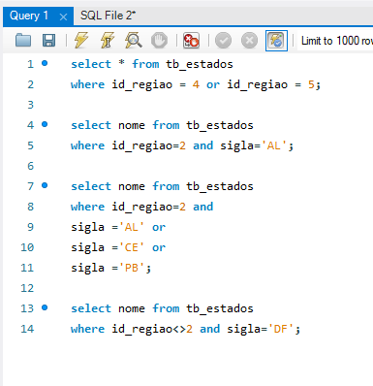
Prática com SELECT
10 – Selecione todos os dados da tabela tb_estados quando id da região for igual a 4 ou 5
11– Selecione apenas o nome dos estados quando o id região for igual a 2 e a sigla do estado for igual a AL
12 – Selecione apenas o nome dos estados quando o id região for igual a 2 e a sigla do estado for igual a AL ou CE ou PB
13 – Selecione apenas o nome dos estados quando o id região for diferente de 2 e a sigla do estado for igual a DF

Slide 24
ORDER BY – ordenar a apresentação dos dados
A palavra-chave ORDER BY é usada para classificar o conjunto de resultados em ordem crescente ou decrescente.
A palavra-chave ORDER BY classifica os registros em ordem crescente por padrão. Para classificar os registros em ordem decrescente, use a palavra-chave DESC.
SELECT nome_coluna1, nome_coluna2, ..., nome_colunaN
FROM nome_tabela
ORDER BY nome_coluna ASC | DESC;
Exemplo
SELECT * FROM Clientes ORDER BY Pais;

Slide 25
Prática com SELECT
14 – Selecione o nome dos estados por ordem alfabética de nome de forma ascendente;
15 – Selecione o nome dos estados por ordem alfabética de nome de forma descente;
16 - Selecione o nome dos estados e a sigla por ordem crescente de id_região e depois por ordem alfabética de nome estado;

Slide 26
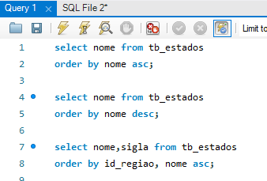
Prática com SELECT
14 – Selecione o nome dos estados por ordem alfabética de nome de forma ascendente;
15 – Selecione o nome dos estados por ordem alfabética de nome de forma descente;
16 - Selecione o nome dos estados e a sigla por ordem crescente de id_região e depois por ordem alfabética de nome estado;

Slide 27
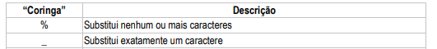
LIKE – condição para seleção de linhas
LIKE – condição para seleção de linhas (registros) da tabela usando textos
SELECT nome_coluna1, nome_coluna2, ..., nome_colunaN
FROM nome_tabela
WHERE nome_coluna LIKE padrão
Exemplo
SELECT * FROM Clientes
WHERE ClienteNome LIKE 'a%';

Slide 28
LIKE – condição para seleção de linhas
Exemplos:
WHERE CustomerName LIKE 'a%’ Encontra qualquer valor que comece com "a"
WHERE CustomerName LIKE '% a’ Encontra todos os valores que terminam com "a"
WHERE CustomerName LIKE '% ou%’ Encontra quaisquer valores que tenham "ou" em qualquer posição
WHERE CustomerName LIKE '_r%’ Encontra qualquer valor que tenha "r" na segunda posição
WHERE CustomerName LIKE 'a_%’ Encontra qualquer valor que comece com "a" e tenha pelo menos 2 caracteres de comprimento
WHERE CustomerName LIKE 'a __%’ Encontra qualquer valor que comece com "a" e tenha pelo menos 3 caracteres de comprimento
WHERE ContactName LIKE 'a% o’ Encontra qualquer valor que comece com "a" e termine com "o"

Slide 29
Prática com SELECT
17 – Selecione o nome dos estados cujo o nome tem a palavra “rio”
18 – Selecione o nome dos estados que inicia com a letra A e em ordem alfabética;
19 - Selecione o nome dos estados e a sigla, que o nome do estado termina com a letra A;
20 - Selecione o nome dos estados e a sigla, que o nome do estado tenha 4 caracteres;

Slide 30
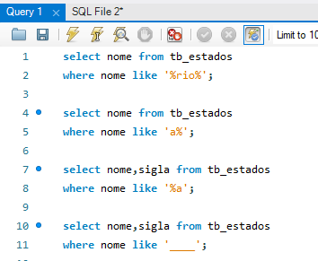
Prática com SELECT
17 – Selecione o nome dos estados cujo o nome tem a palavra “rio”
18 – Selecione o nome dos estados que inicia com a letra A e em ordem alfabética;
19 - Selecione o nome dos estados e a sigla, que o nome do estado termina com a letra A;
20 - Selecione o nome dos estados e a sigla, que o nome do estado tenha 4 caracteres;

Slide 31
IN (significa DENTRO)
O operador IN permite que você especifique vários valores em uma cláusula WHERE.
O operador IN é uma abreviação para várias condições OR.
SELECT nome_coluna1, nome_coluna2, ..., nome_colunaN
FROM nome_tabela
WHERE nome_coluna IN (valor1, valor2, ..., valor3)
Exemplo:
SELECT * FROM Clientes WHERE Pais IN (‘Alemanha', 'França', ’Inglaterra');

Slide 32
NOT – (significa não)
E pode ser associado a cláusula IN
NOT IN (não dentro)

Slide 33
Prática com SELECT
21 – Selecione o nome dos estados cuja a sigla seja DF, TO, AC, AL, PB, PA, PR;
22 – Selecione o nome dos estados que inicia com a letra A e a sigla seja diferente de AL;
23 - Selecione o nome dos estados e a sigla, que o id da região não seja 11 e 12;

Slide 34
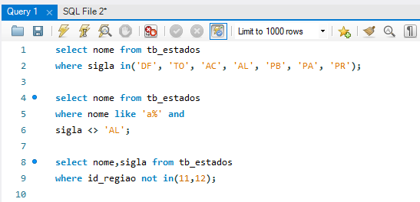
Prática com SELECT
21 – Selecione o nome dos estados cuja a sigla seja DF, TO, AC, AL, PB, PA, PR;
22 – Selecione o nome dos estados que inicia com a letra A e a sigla seja diferente de AL;
23 - Selecione o nome dos estados e a sigla, que o id da região não seja 11 e 12;

Slide 35
BETWEEN (significa ENTRE – é semelhante ao usar o AND para faixa de valores)
O operador BETWEEN seleciona valores dentro de um determinado intervalo. Os valores podem ser números, texto ou datas.
O operador BETWEEN é inclusivo: os valores inicial e final são incluídos.
SELECT nome_coluna1, nome_coluna2, ..., nome_colunaN FROM nome_tabela WHERE nome_coluna BETWEEN valor1 AND valor2
Exemplo
SELECT * FROM Produtos
WHERE Preco NOT BETWEEN 10 AND 20;

Slide 36
Prática com SELECT
24 – Selecione o nome e id da região dos estados cuja id_região esteja entre os valores 2 e 4

Slide 37
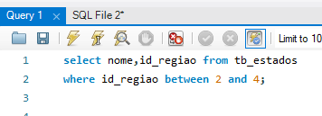
Prática com SELECT
24 – Selecione o nome e id da região dos estados cuja id_região esteja entre os valores 2 e 4

Slide 38
UPDATE – atualizar valor armazenado na tabela
UPDATE nome_tabela
SET nome_coluna1 = valor1,
nome_coluna2 = valor2, ...,
nome_colunaN = valorN
WHERE condição
Nota: Tenha cuidado ao atualizar registros em uma tabela! Observe a cláusula WHERE na instrução UPDATE.
A cláusula WHERE especifica quais registros devem ser atualizados. Se você omitir a cláusula WHERE, todos os registros na tabela serão atualizados!
Exemplo
UPDATE Usuarios
SET nome = ‘Ana Maria’, cidade = ‘Sobradinho'
WHERE id_usuario = 1;

Slide 39
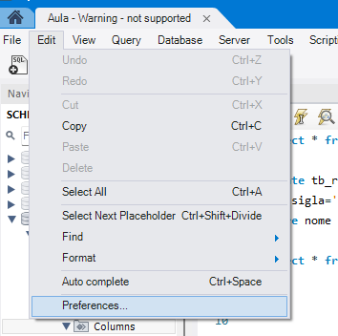
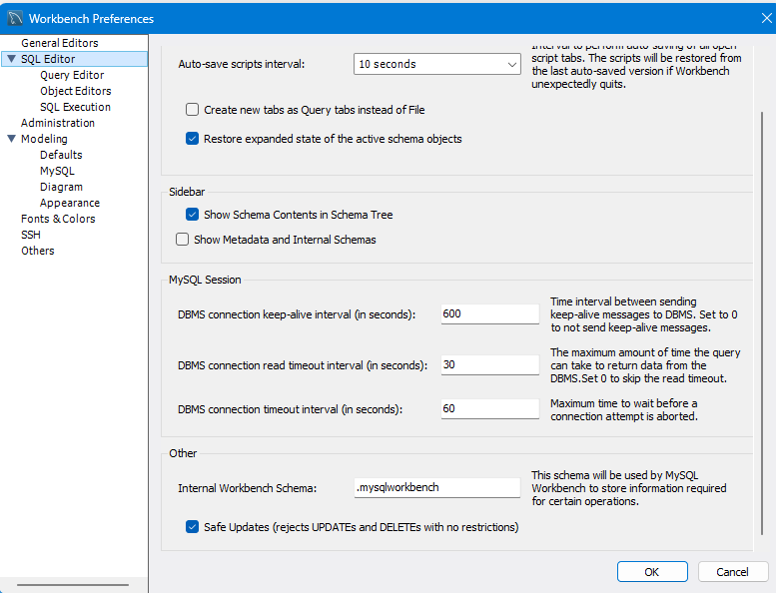
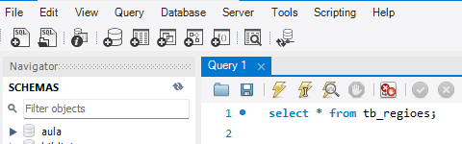
UPDATE – Desativar o Modo de Atualizações Seguras nas Preferências (MySQL Workbench)
Se você estiver usando o MySQL Workbench, você pode desativar o modo de atualizações seguras permanentemente nas preferências:
Vá para Edit -> Preferences -> SQL Editor.
Desmarque a opção Safe Updates (reject UPDATEs and DELETEs with no WHERE clause or with a WHERE clause that does not use a KEY column).
Clique em OK e reconecte-se ao banco de dados para que as mudanças tenham efeito.

Slide 40
UPDATE – atualizar valor armazenado na tabela
25 - substitua a sigla de 'CO' para 'BB', onde o nome for 'Centro-Oeste'. Mostre os dados antes e depois da mudança
26 - substitua a sigla de 'CO' para 'BB', SEM USAR WHERE e veja o que acontece

Slide 41
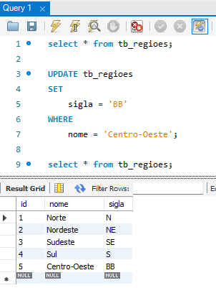
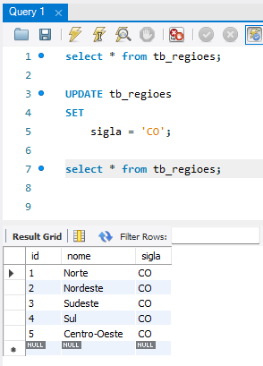
UPDATE – atualizar valor armazenado na tabela
25 - substitua a sigla de 'CO' para 'BB', onde o nome for 'Centro-Oeste'. Mostre os dados antes e depois da mudança
26 - substitua a sigla de 'CO' para 'BB', SEM USAR WHERE e veja o que acontece

Slide 42
DELETE – Excluir todos os registros
DELETE FROM table_name;
É possível excluir todas as linhas de uma tabela sem excluir a tabela. Isso significa que a estrutura da tabela, atributos e índices estarão intactos:
Exemplo:
DELETE FROM Usuarios;

Slide 43
DELETE – excluir registros existentes em uma tabela
27 - Apague o Amazonas registros
28 - Apague a região Norte dos registros. Pode? Por que?

Slide 44
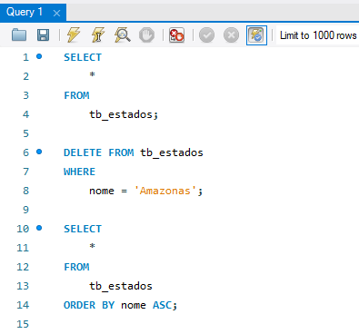
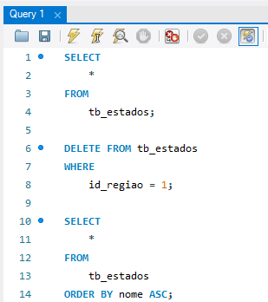
DELETE – excluir registros existentes em uma tabela
27 - Apague o Amazonas registros
28 - Apague a região Norte dos registros. Pode? Por que?

